Slide 1
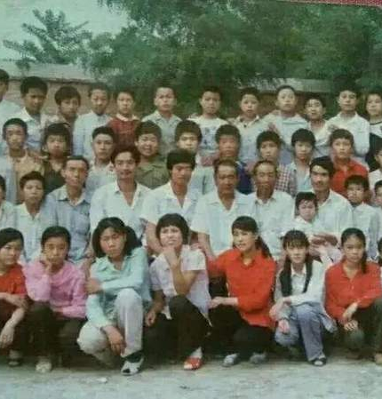
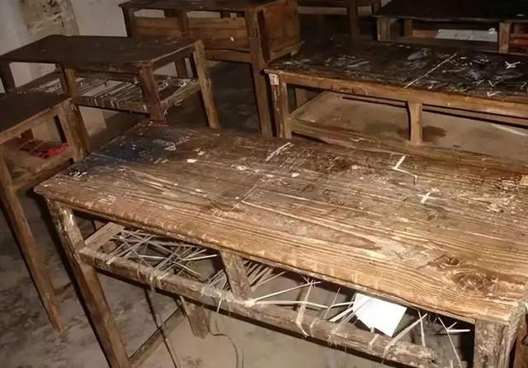
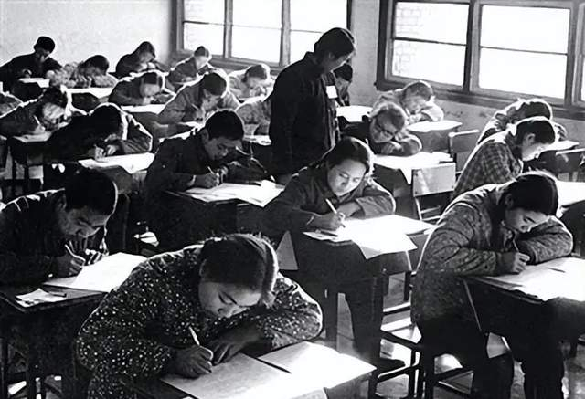
1980s RURAL SCHOOL
80年代
乡村小学记忆
寝室、课间、农忙假
十二页旧时光
那些日子很窄，却装得下整个童年。
图源：新浪看点旧照
01

Slide 2
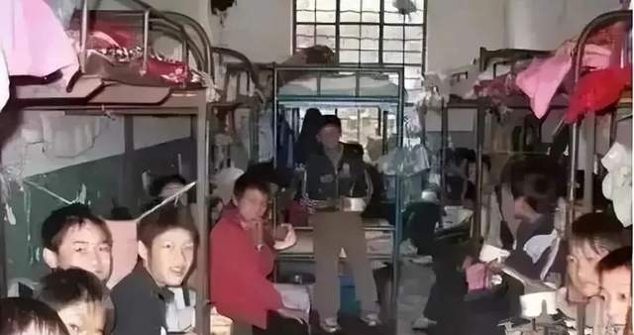
PART 01
01
住宿
铁架床、木箱子、饭盒蒸汽。
学校的夜晚，从这里开始。
图源：新浪看点旧照
02

Slide 3
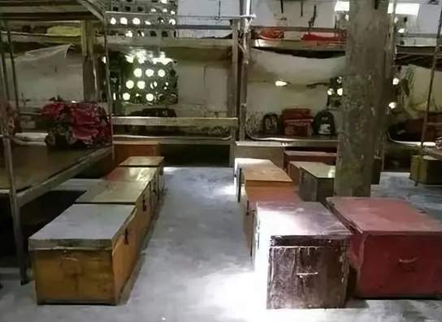
寝室
铁的高低铺，
把夜晚排成两层。
床下木箱放衣服，床头挂毛巾；谁翻身，整排铁架都轻轻响。
集体生活的第一课，是学会把自己的小地方收拾好。
图源：新浪看点旧照
03

Slide 4
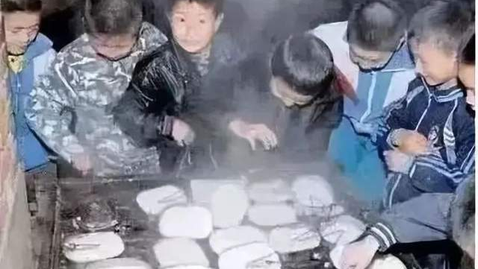
蒸饭
铝饭盒写着名字，课前送进去，放学端出来，一口热气就是午饭。
饭盒排成一片白雾。
图源：新浪看点旧照
04

Slide 5
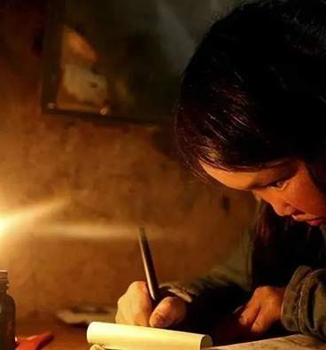
夜读
熄灯后，
还有一小圈光。
有人补作业，有人写信；白天没讲完的话，常常在被窝里继续。
住宿的记忆，总带着铁床声、饭盒声和煤油灯的味道。
图源：新浪看点旧照
05

Slide 6
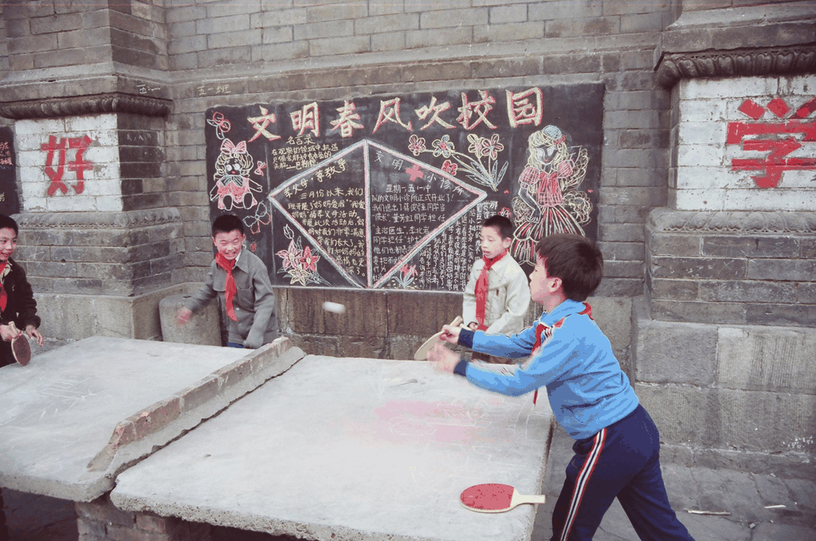
PART 02
02
课间活动
下课铃一响，
水泥地变成游乐场。
图源：老车灯旧图
06

Slide 7
乒乓球
水泥球台，
是最硬的擂台。
板砖当网，旧拍子也能打出全班围观；球落在地上，会一路滚到走廊尽头。
一张台子，常常排出两节课的队。
图源：老车灯旧图
07

Slide 8
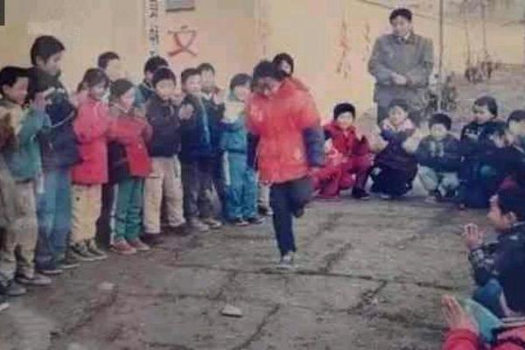
跳房子
围在边上的人，比跳的人还认真。
画几道线，
地面就有了规则。
粉笔格子、单脚跳、轮流数；一块空地就是课间的棋盘。
图源：新浪儿童游戏旧照
08

Slide 9
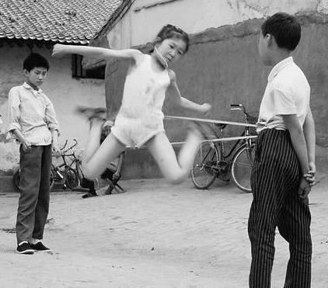
跳皮筋
一根皮筋，
把课间拉长。
先脚踝，再膝盖、腰、肩；每升高一点，操场就安静一秒。
女孩子的节奏，是很多人记忆里最清脆的下课铃。
图源：新浪儿童游戏旧照
09

Slide 10
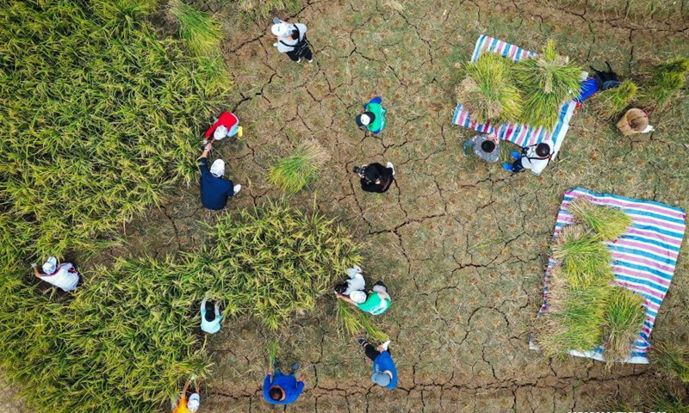
PART 03
03
农忙假
书包放下去田里。
假期不只离开教室，也走进稻田。
图源：Global Times / Xinhua
10

Slide 11
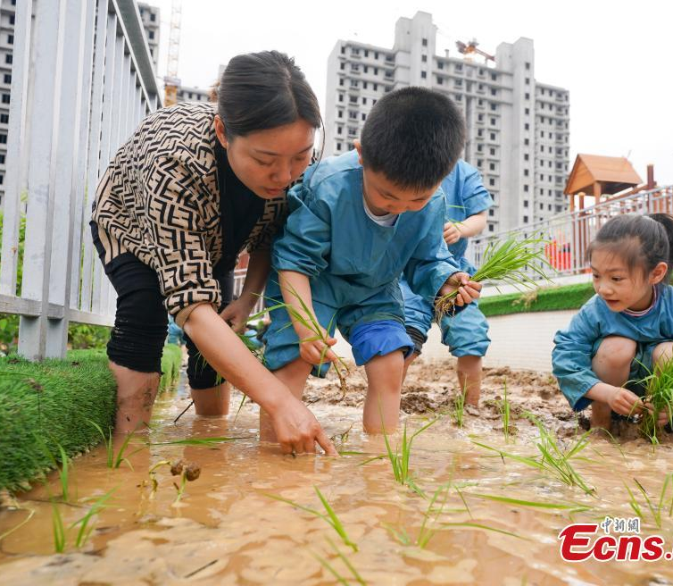
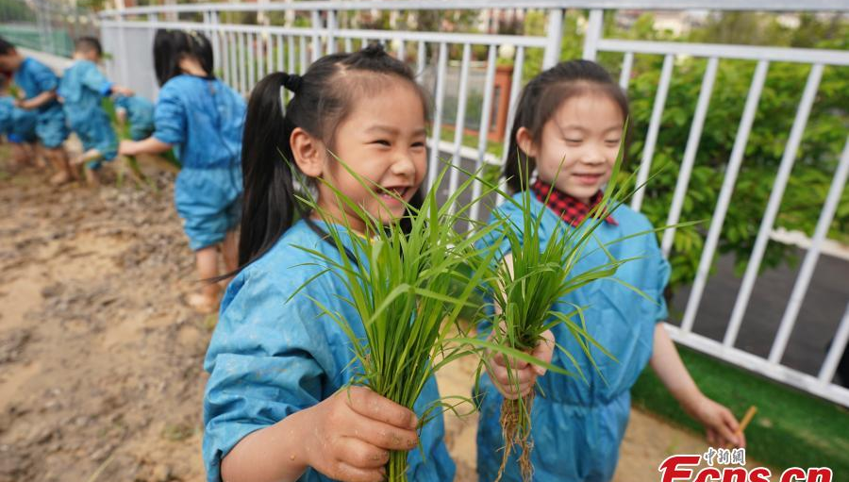
插秧
脚先学会弯腰，
手再回去写字。
水田里每一步都慢；等重新坐回教室，米饭不再只是饭盒里的白色。
图源：People's Daily Online
11

Slide 12
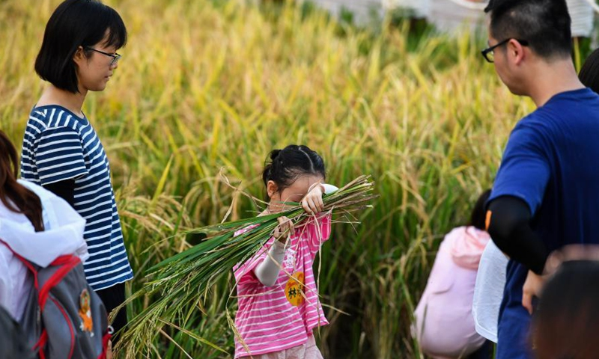
收割
割稻谷，
把书本里的秋天收回来。
镰刀、稻穗、泥水和汗。回到教室，米饭有了重量。
80年代乡村小学记忆
图源：Global Times / Xinhua
12

